Slide 1
EKOLOGI DAN ILMU LINGKUNGAN
MATERI 6
SUKSESI

Slide 2
KONSEP SUKSESI
Sere
Seluruh seri komunitas yang terbentuk pada keadaan/ waktu tertentu
Suksesi
Suatu seri perubahan berurutan dan bertahap dari komunitas pada suatu wilayah ekosistem tertentu
Klimaks
Suatu keadaan seimbang-dinamis dari populasi yang menentukan dalam perjalanan suksesi ekologis yang optimum
Ekoton
Zona peralihan/pertemuan antara dua atau lebih komunitas yang berbeda dengan ciri-ciri khas dan campuran

Slide 3
PENGERTIAN
SUKSESI
(Spurr, 1964) :
Proses yang terjadi secara terus-menerus yang ditandai oleh perubahan vegetasi, tanah dan iklim dimana proses ini terjadi. Perubahan vegetasi dimulai dari tingkat pionir sederhana sampai pada tingkat klimaks
Tansley, 1920:
Yaitu perubahan perlahan dari komunitas vegetasi suatu wilayah tertentu, di mana ada pengalihan populasi satu spesies dengan spesies lain/berbeda secara bertahap, struktur dan fungsi tiap stadia juga sangat berbeda.

Slide 4
PENGERTIAN
Secara singkat suksesi adalah proses perubahan komunitas tumbuh-tumbuhan secara teratur mulai dari tingkat pionir sampai pada tingkat klimaks di suatu tempat tertentu

Slide 5
Komunitas Klimaks
Komunitas yang berada dalam keadaan keseimbangan dinamis dengan lingkungannya
Species Klimaks
Species yang berhasil beradaptasi terhadap suatu habitat sehingga species tersebut menjadi dominan di habitat yang bersangkutan

Slide 6
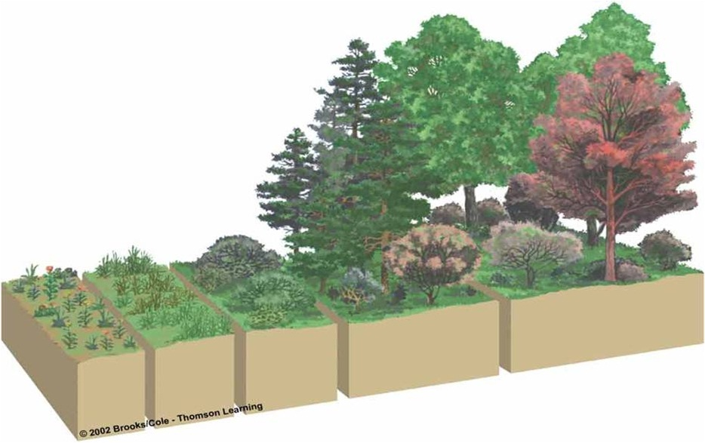
Tahapan/Stage dalam Suksesi

Slide 7
Suksesi Ekologis
Suatu proses perkembangan (perubahan), meliputi struktur spesies dan komunitasnya, yang terarah sehingga dapat diduga arah perkembangannya
Proses suksesi ini merupakan hasil modifikasi lingkungan fisik oleh komunitas (Biotis)
Suksesi mempelajari perubahan vegetasi pada suatu habitat, dalam perjalanan waktu, hingga tercapai stabilisasi (= Keseimbangan dinamis dengan lingkungan) dalam bentuk vegetasi klimaks-stabil

Slide 8
Ekosistem selalu berubah dalam jangka waktu tertentu, perubahan stadia yang berurutan mempunyai struktur dan fungsi yang berbeda dengan stadia yang akan terbentuk
Pengaruh pencemaran terhadap komunitas (berdasar prinsip toleransi dan kompetisi), yaitu:
1. Struktur: keanekaan, jumlah spesies akan berkurang
2. Fungsionil: Jaring makanan dan struktur trofik menjadi lebih sederhana

Slide 9
Komunitas biotis mengalami perkembangan sereal (Sere pioner kemudian menjadi sere klimaks)
Misal: Padang rumput kemudian semak/herba kemudian pohon sampai lebat/rimbun kemudian menjadi klimaks
Pertumbuhan jenis-jenis baru dalam perjalanan sereal akan terjadi kompetisi dan toleransi antar populasi untuk tetap hidup (survive) dalam mendapatkan ruang hidup dan sumberdaya lainnya

Slide 10
Suksesi vegetasi hutan
Masyarakat hutan (Sistem hidup-tumbuh dinamis) terbentuk bertahap-tahap oleh:
Invasi tumbuhan, adaptasi, agregasi,persaingan-penguasaan, reaksi terhadap habitat, dan stabilisasi komunitas, dalam suatu proses suksesi (= sere)

Slide 11
AWAL VEGETASI KLIMAKS
(Pioner)
Proses suksesi
Pergantian masy. Tumb.
Proses
homeostasis
SELALU ADA PERUBAHAN
POHON TUA-MATI

Slide 12
B. Faktor Penyebab Suksesi/Agent Perubahan
Faktor Iklim
Faktor Topografi / Edafis (Perubahan dlm Tanah)
Faktor Biotik

Slide 13
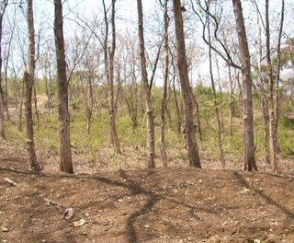
1. Faktor Iklim
Fluktuasi kondisi iklim tdk konsisten
Kekeringan
Radiasi matahari yg Kuat
Faktor Iklim (Kekeringan)

Slide 14
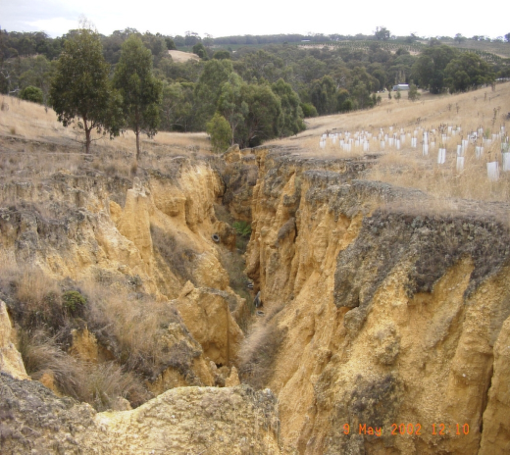
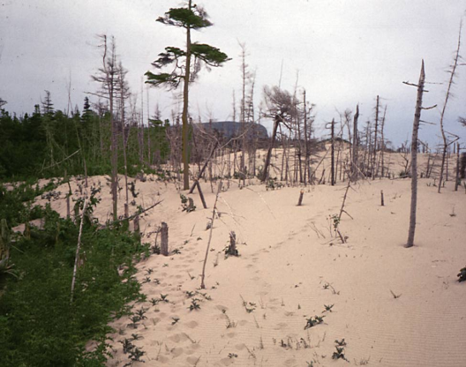
2. Faktor Topografi / Edafis (Perubahan dlm Tanah)
Erosi Tanah : Proses hilangnya lapisan permukaan tanah oleh angin, aliran air dan hujan
Deposisi Tanah : Proses pengendapan tanah oleh angin, longsor

Slide 15
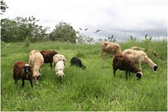
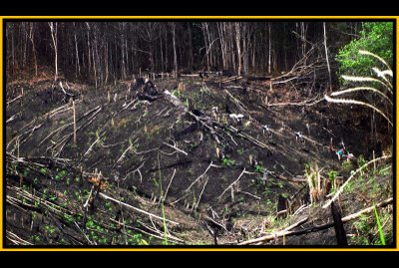
3. Faktor Biotik
Penggembalaan
Penebangan
Deforestasi
Hama dan penyakit
Perladangan
Penambangan hasil Bumi
Penggembalaan
Penebangan

Slide 16
Sub Komponen dalam Suksesi
Clements (1974) membedakan 6 sub komponen dalam proses suksesi yaitu:
1. Nudasi : terbukanya lahan, bersih dari vegetasi
2. Migrasi : tersebarnya biji
3. Eksesis : proses perkecambahan,pertumbuhan dan reproduksi
4. Kompetisi : adanya pergantian spesies
5. Reaksi : perubahan habitat karena aktivitas spesies
6. Klimaks : komunitas stabil

Slide 17
Beberapa ahli mengatakan bahwa proses suksesi selalu progresif artinya selalu mengalami kemajuan, sehingga membawa pengertian ke dua hal:
1. Pergantian progresif pada kondisi tanah (habitat) yang biasanya pergantian itu dari habitat yang ekstrim ke optimum untuk pertumbuhan vegetasi.
2. Pergantian progresif dalam bentuk pertumbuhan (life form).

Slide 18
Kecepatan Suksesi
Kecepatan suksesi ekosistem dipengaruhi berbagai faktor, diantaranya, yaitu :
Luas komunitas asal yang rusak karena gangguan
Jenis tumbuhan yang terdapat disekitar daerah yang terganggu
Kehadiran pemancar biji benih
Iklim, terutama arah dan kcepatan angin yang membantu menyebarkan biji, spora, dan benih sera curah hujan
Macam – macam substrat baru yang terbentuk
Sifat – sifat jenis tumbuhan yang ada disekitar tempat terjadinya suksesi

Slide 19
Macam Suksesi
1. Suksesi Primer
Perkembangan vegetasi mulai dari habitat tak bervegetasi hingga mencapai masyarakat yang stabil dan klimaks
Suksesi primer terjadi jika suatu komunitas mendapat gangguan yang mengakibatkan komunitas awal hilang secara total sehingga terbentuk habitat baru

Slide 20
Gangguan tersebut dapat terjadi secara alami maupun oleh campur tangan manusia.
Gangguan secara alami dapat berupa tanah longsor, letusan gunung berapi, dan endapan lumpur di muara sungai.
Gangguan oleh campur tangan manusia dapat berupa kegiatan penambangan (batu bara, timah, dan minyak bumi).

Slide 21
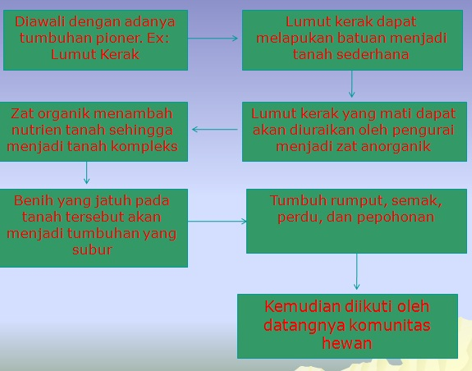

Slide 22
Letusan Gn. Krakatau 1883
1885, Mulai muncul Ganggang Hijau dan Biru Dekat Pantai
1890, Tumbuh Tanaman Paku-Pakuan Mendominasi
1900, Muncul Komunitas Padang Rumput
1920, menjadi padang rumput bercampur semak. Mulai Terdapat Species Pionir Ficus dan Macaranga.
40-50 Tahun kemudian menjadi Hutan sekunder, 100 Th kemudian hutan hujan tropis sbg ekosistem klimaks

Slide 23
2. Suksesi Sekunder
Terjadi apabila klimaks atau suksesi yang normal terganggu atau dirusak. Di habitat tersebut masih ada substrat hidup atau organisme yang lama. Gangguan bisa karena perladangan, kebakaran kecil- sedang, illegal logging

Slide 24
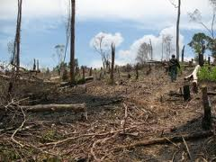
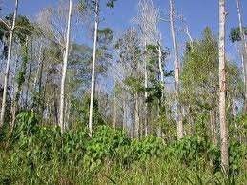
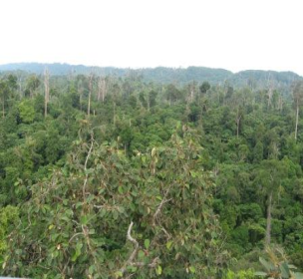
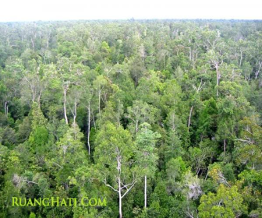
Forest Area
(1).Beberapa Bln berikutnya
(2). 1-2 Tahun Forest Fire
Sekunder muda-sdng
Sekunder tua-klimaks
(3). 3-5 tahun forest fire
(4). 15-20 Thn
(5). 50 Thn

Slide 25
Forest Fire

Slide 27
Jenis Vegetasi Beberapa Bulan Pasca Forest Fire
Vegetasi rumput dan semak kecil/terna :
- Imperata Cylindrica (alang-alang)
- Amaranthus (bayam)
- Mimosa
- ageratum dan Physalis(ceplukan)
Disusul Oleh :
- Lantana camara, Eupatorium, Piper aduncum, Tetracera dan Blumea

Slide 28
Macaranga

Slide 29

Macaranga

Slide 30
Fase Permulaan
Setelah penggundulan hutan, dengan sendirinya hampir tidak ada biomasa yang tersisa yang mampu beregenerasi. Tetapi, tumbuhan herba dan semak-semak muncul dengan cepat dan menempati tanah yang gundul.

Slide 31
Fase Awal/Muda
Kurang dari satu tahun, tumbuhan herba dan semak-semak digantikan oleh jenis-jenis pohon pionir awal yang mempunyai ciri-ciri sebagai berikut: pertumbuhan tinggi yang cepat, kerapatan kayu yang rendah, pertumbuhan cabang sedikit, daun-daun berukuran besar yang sederhana, relatif muda/cepat mulai berbunga, memproduksi banyak benih-benih dorman ukuran kecil yang disebarkan oleh burung-burung, tikus atau angin, masa hidup yang pendek (7- 25 tahun), berkecambah pada intensitas cahaya tinggi, dan daerah penyebaran yang luas. Kebutuhan cahaya yang tinggi menyebabkan bahwa tingkat kematian pohon-pohon pionir awal pada fase ini sangat tinggi, dan pohon-pohon tumbuh dengan umur yang kurang lebih sama. Walaupun tegakan yang tumbuh didominasi oleh jenis-jenis pionir, namun pada tegakan tersebut juga dijumpai beberapa jenis pohon dari fase yang berikutnya, yang akan tetapi segera digantikan/ditutupi oleh pionir-pionir awal yang cepat tumbuh.

Slide 32
Fase Dewasa
Setelah pohon-pohon pionir awal mencapai tinggi maksimumnya, mereka akan mati satu per satu dan secara berangsur-angsur digantikan oleh pionir-pionir akhir yang juga akan membentuk lapisan pohon yang homogen (Finegan 1992). Secara garis besar, karakteristik-karakteristik pionir-pionir akhir yang relatif beragam dapat dirangkum sebagai berikut: Walaupun sewaktu muda mereka sangat menyerupai pionir-pionir awal, pionir-pionir akhir lebih tinggi, hidup lebih lama (50-100 tahun), dan sering mempunyai kayu yang lebih padat.

Slide 33
Fase klimaks
Pionir-pionir akhir mati satu per satu setelah sekitar 100 tahun (Liebermann & Liebermann 1987) dan berangsur-angsur digantikan oleh jenis-jenis tahan naungan yang telah tumbuh dibawah tajuk pionir-pionir akhir. Jenis-jenis ini adalah jenis-jenis pohon klimaks dari hutan primer, yang dapat menunjukkan ciri-ciri yang berbeda. Termasuk dalam jenis-jenis ini adalah jenis-jenis kayu tropik komersil yang bernilai tinggi dan banyak jenis lainnya yang tidak (belum) memiliki nilai komersil

Slide 34
Perlahan-lahan suatu kondisi keseimbangan yang stabil (steady-state) mulai terbentuk, dimana tanaman-tanaman yang mati secara terus menerus digantikan oleh tanaman (permudaan) yang baru. Areal basal dan biomasa hutan primer semula dicapai setelah 50-100 tahun (Riswan et al. 1985) atau 150-250 tahun (Saldarriaga et. al. 1988). Setelah itu tidak ada biomasa tambahan yang terakumulasi lagi. Namun, permudaan lubang/celah tajuk yang khas terjadi pada hutan-hutan tropik basah biasanya memerlukan waktu selama 500 tahun (Riswan et al. 1985).

Slide 35
Penyebaran Tumbuhan
Faktor penyebaran tumbuhan:
Kehadiran spesies pada habitat tertentu
Perubahan geologis dan iklim serta pengaruh aktivitas manusia
Semakin tinggi altitude semakin sedikit jenis tumbuhannya

Slide 36
Secara geografi tumbuhan mempunyai 2 bentuk penyebaran
Jenis endemik
Penyebaran geografis terbatas pada daerah tertentu, karena perubahan lingkungan dan adaptasi ekologi sempit
Jenis kosmopolit
Penyebaran geografis meluas mudah dijumpai pada tipe ekosistem tersebar di tropis, subtropis, dan kutub

Slide 37
Ada jenis terputus (diskontinyu) dengan daerah kisaran menjadi dua/lebih bagian atau terpisah oleh barier alami (daratan, lautan, dll.)
Penyebaran tumbuhan di bumi ada 6 tipe, yaitu: Artik-alpine, temperate, pan tropik, endemik luas, endemik sempit, terputus

